Slide 1
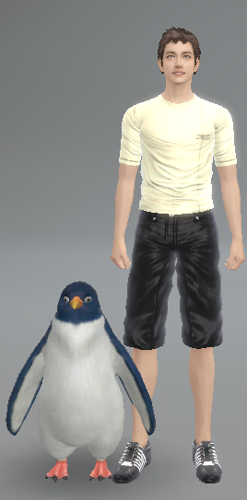
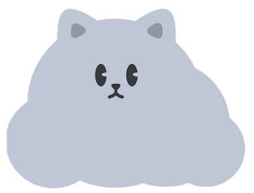
솜사탕 구름 - 사이즈
유저 캐릭터 머리 주위를 날아다니는 구름
뭉게구름 형태로 옆으로 넓고 키도 기존 펭귄에서 머리 하나 없는 정도로 크다.
몽실몽실한 느낌의 신체를 가지고 있다.

Slide 2


솜사탕 구름 – 기본 형태
솜사탕으로 이루어진 연분홍 뭉게구름으로 전체적으로 몸이 몽실몽실한 느낌을 가지고 있다.
몸은 솜사탕처럼 부드러운 재질을 가지고 있다.
구름의 몸에 해처럼 생긴 막대사탕, 눈달린 별 사탕들이 숨어 있다.
구름 아래 달과 별 모빌이 달려 있다.
구름은 웃고 있고, 반짝이는 점눈을 가지고 있다.
전면
측면

Slide 3
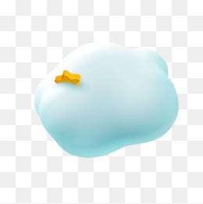
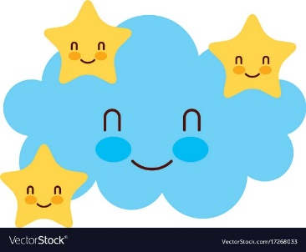
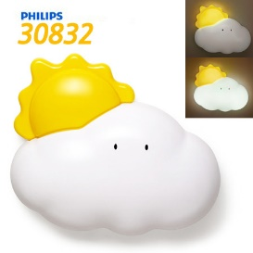

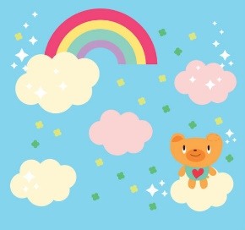
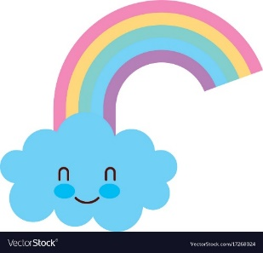
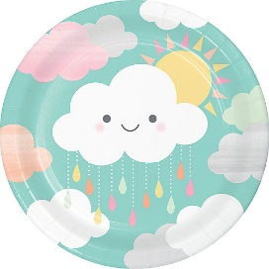
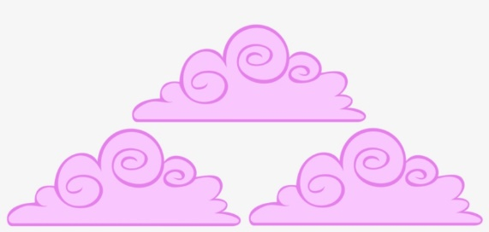
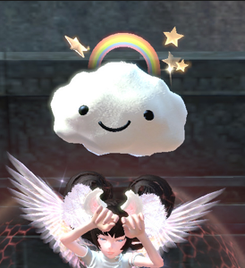
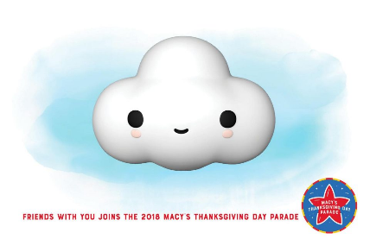
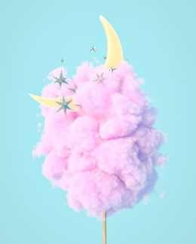
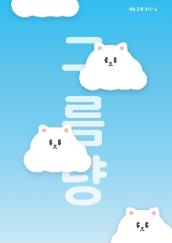
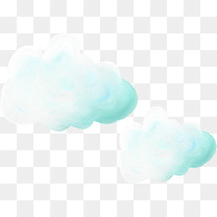
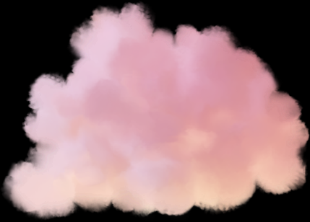
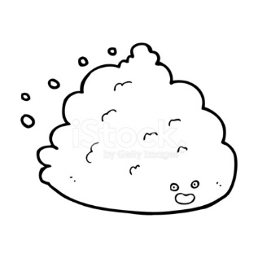


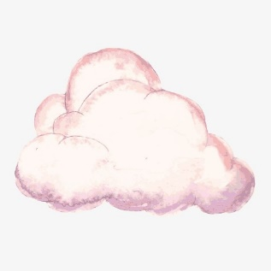
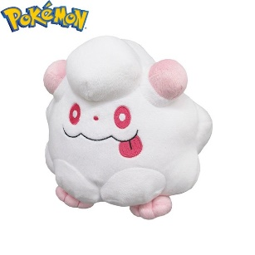
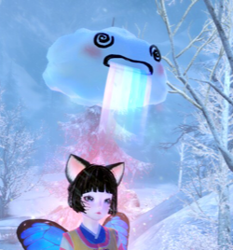
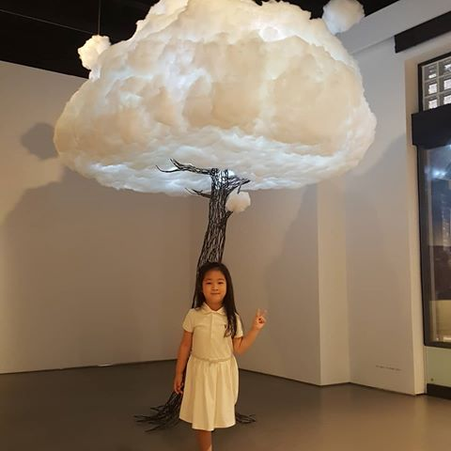
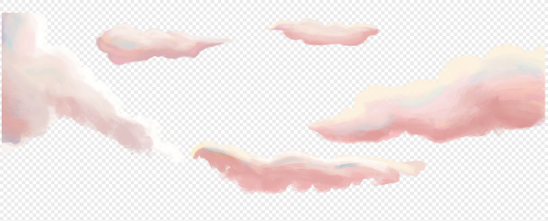
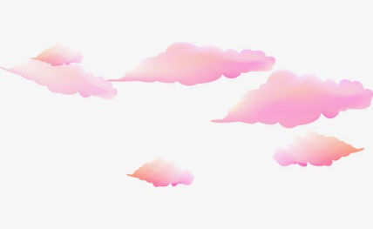
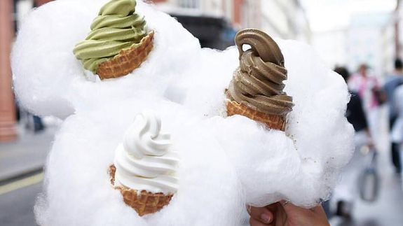
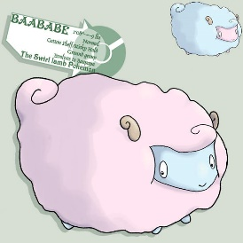
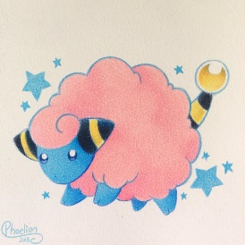
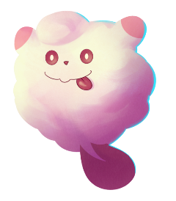
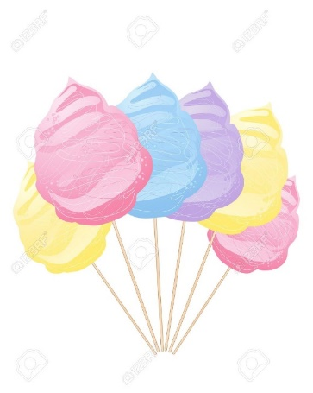
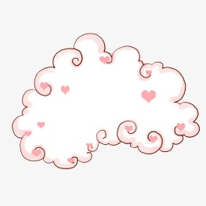
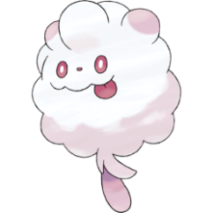
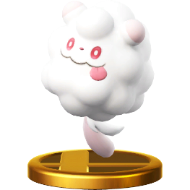
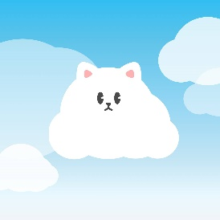
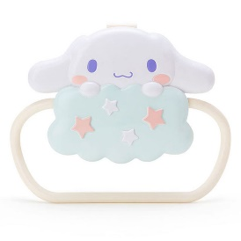
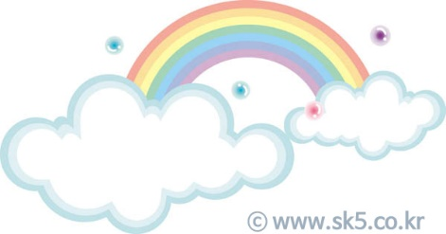
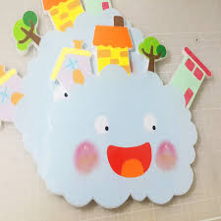
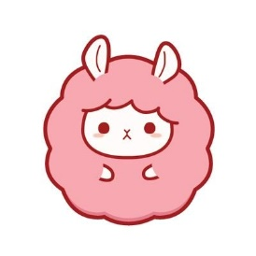
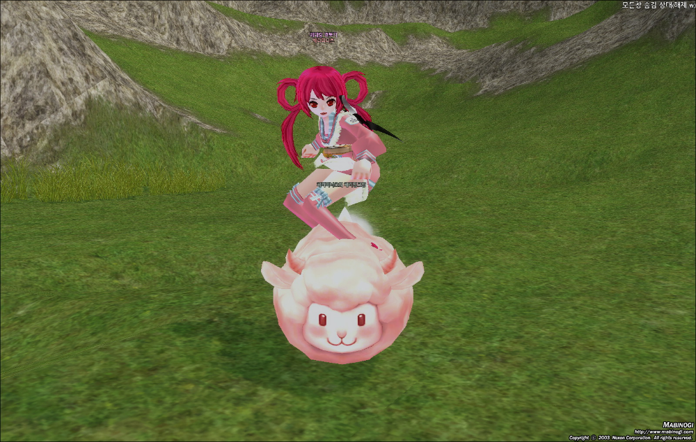
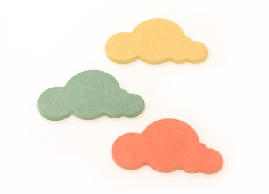
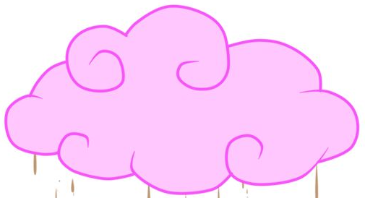
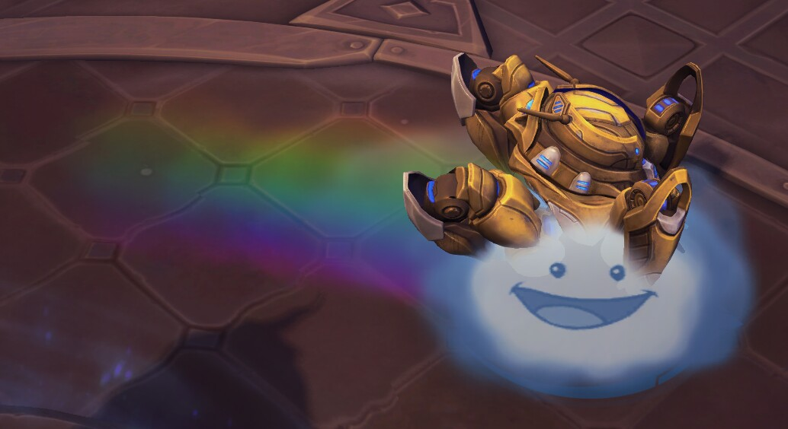
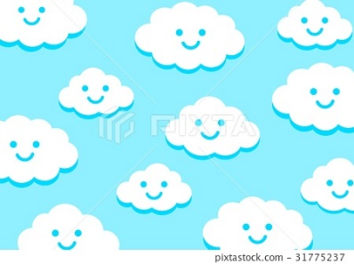
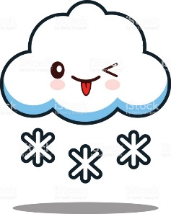
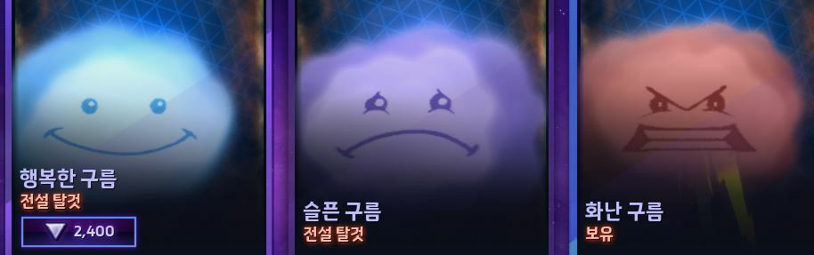
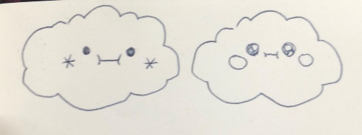
솜사탕 구름 – 기본 형태 예시

Slide 4
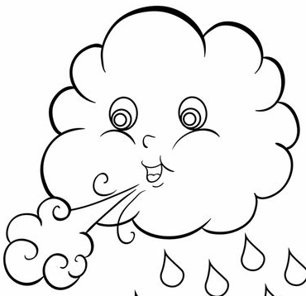
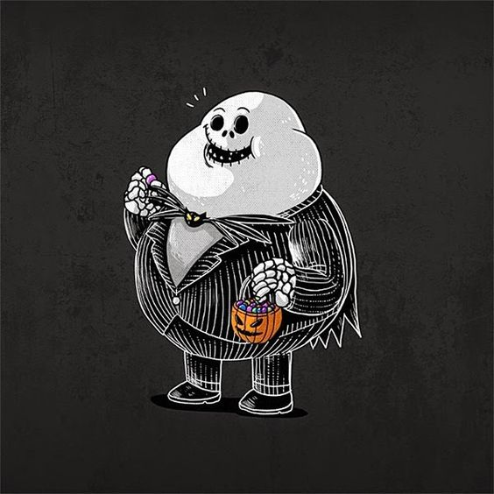
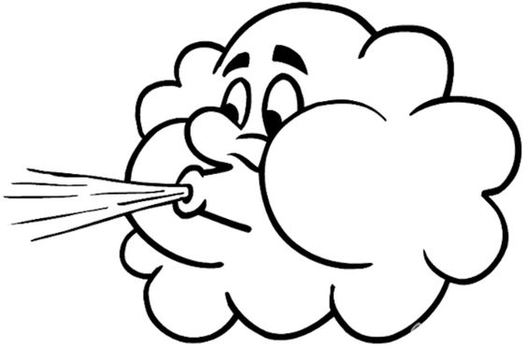
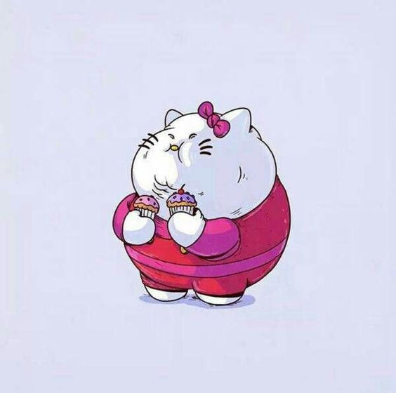


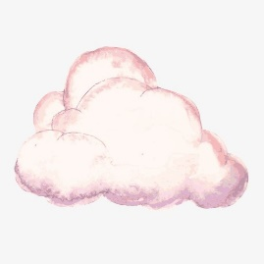
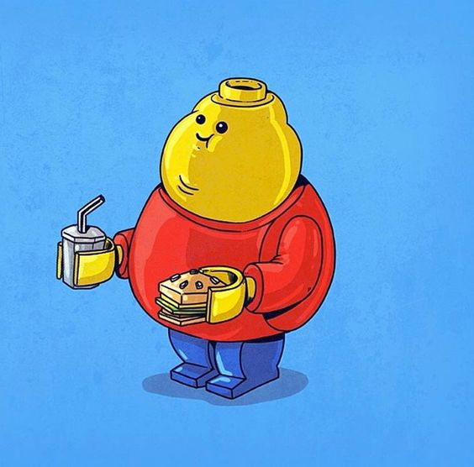
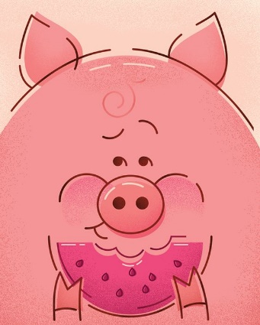


솜사탕 구름 – 5성 특징
앞서 언급한 기본 형태에서 기본 구름 형태만 남은 형태.
솜사탕으로 이루어진 연분홍 뭉게구름으로 전체적으로 몸이 몽실몽실한 느낌을 가지고 있다.
몸은 솜사탕처럼 부드러운 재질을 가지고 있다.
구름은 웃고 있고, 반짝이는 점눈을 가지고 있다.
구름은 양 볼살이 커서 눈과 입이 살짝 눌린 상태이다.
볼살이 빵빵해서 눈과 입쪽이 살짝 눌려 있다.
포근한 연분홍 솜사탕 재질 형태

Slide 5





솜사탕 구름 – 6성 특징
5성 솜사탕 구름에서 구름 몸에 작은 별모양 사탕들이 추가된다.
작은 별들에게는 까만 점 눈을 가지고 있다.
각 별에는 입은 없고 점 눈만 있다.
구름에 별들이 왼쪽과 같이 박혀 있다.

Slide 6








솜사탕 구름 – 7성 특징
6성에서 솜사탕 아래쪽 모빌이 추가되고, 구름에 태양 모양 막대사탕이 박혀 있다. (모빌은 별 2개, 달 하나 이렇게 3개로 이루어져 있다.)
구름 뒤쪽에 막대사탕으로 만들어진 태양이 박혀 있다.
구름 아래 달과 별 모양 모빌이 달려 있다.

Slide 7


솜사탕 구름 – 애니메이션
걷기&뛰기
남자 유저 캐릭터 머리 위치 쯤에서 날고 있으며, 걷기 뛰기 모두 날아서 이동한다.
대기 : 둥실 둥실 떠 있다가 이따금씩 자기몸을 축으로 몸을 획 돌린다.
상호액션 : 유저 캐릭터에게 바람을 불어 날려버리려 하다가 오히려 자기가 저 뒤로 날아가 버려
그로기 상태가 된다.

Slide 8


Slide 9





아기 솜사탕 구름 – 기본 형태
솜사탕으로 이루어진 연분홍 뭉게구름으로 전체적으로 몸이 몽실몽실한 느낌을 가지고 있다.
몸은 솜사탕처럼 부드러운 재질을 가지고 있다.
구름의 몸에 해처럼 생긴 막대사탕, 눈달린 별 사탕들이 숨어 있다.
구름 아래 달과 별 모빌이 달려 있다.
구름은 웃고 있고, 반짝이는 점눈을 가지고 있다.

Slide 10









아기 솜사탕 구름 - 사이즈
2족 보행을 하는 곰 인형
펑퍼짐한 우비를 입고 있다.
머리에 개구리 모양 우비를 쓰고 있다.

Slide 11


Slide 14
아기 솜사탕 구름 – 기본 형태
솜사탕으로 이루어진 연분홍 뭉게구름으로 전체적으로 몸이 몽실몽실한 느낌을 가지고 있다.
몸은 솜사탕처럼 부드러운 재질을 가지고 있다.
구름의 몸에 해처럼 생긴 막대사탕, 눈달린 별 사탕들이 숨어 있다.
구름 아래 달과 별 모빌이 달려 있다.
구름은 웃고 있고, 눈은 점눈을 가지고 있다.

Slide 15



